Slide 1

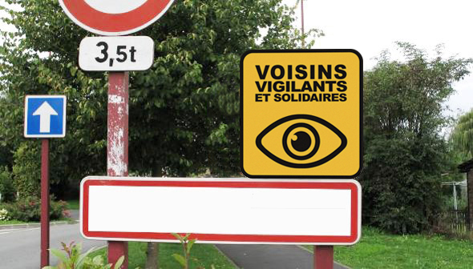
LES VOISINS VIGILANTS ET SOLIDAIRES À DROCOURT
DROCOURT

Slide 2

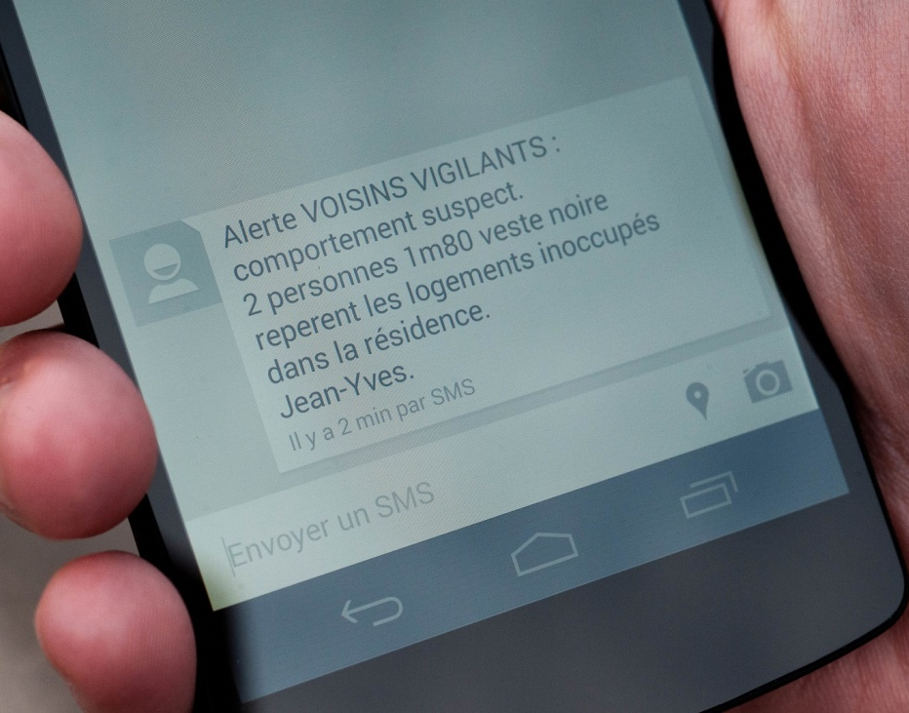

VOISINS VIGILANTS ET SOLIDAIRES
INSCRIPTION
LE SYSTÈME D’ALERTES PAR SMS ET EMAIL
Le système vous permet de prévenir en un clic l'ensemble des voisins vigilants de votre quartier d'un événement inhabituel
Elles peuvent être envoyées gratuitement par n'importe quel voisin inscrit depuis un téléphone portable
Lorsque j’ai reçu l’alerte m’informant que mon voisin s’est fait ouvrir sa voiture la nuit dernière, j’ai décidé de rentrer ma voiture dans le garage tous les soirs

Slide 3
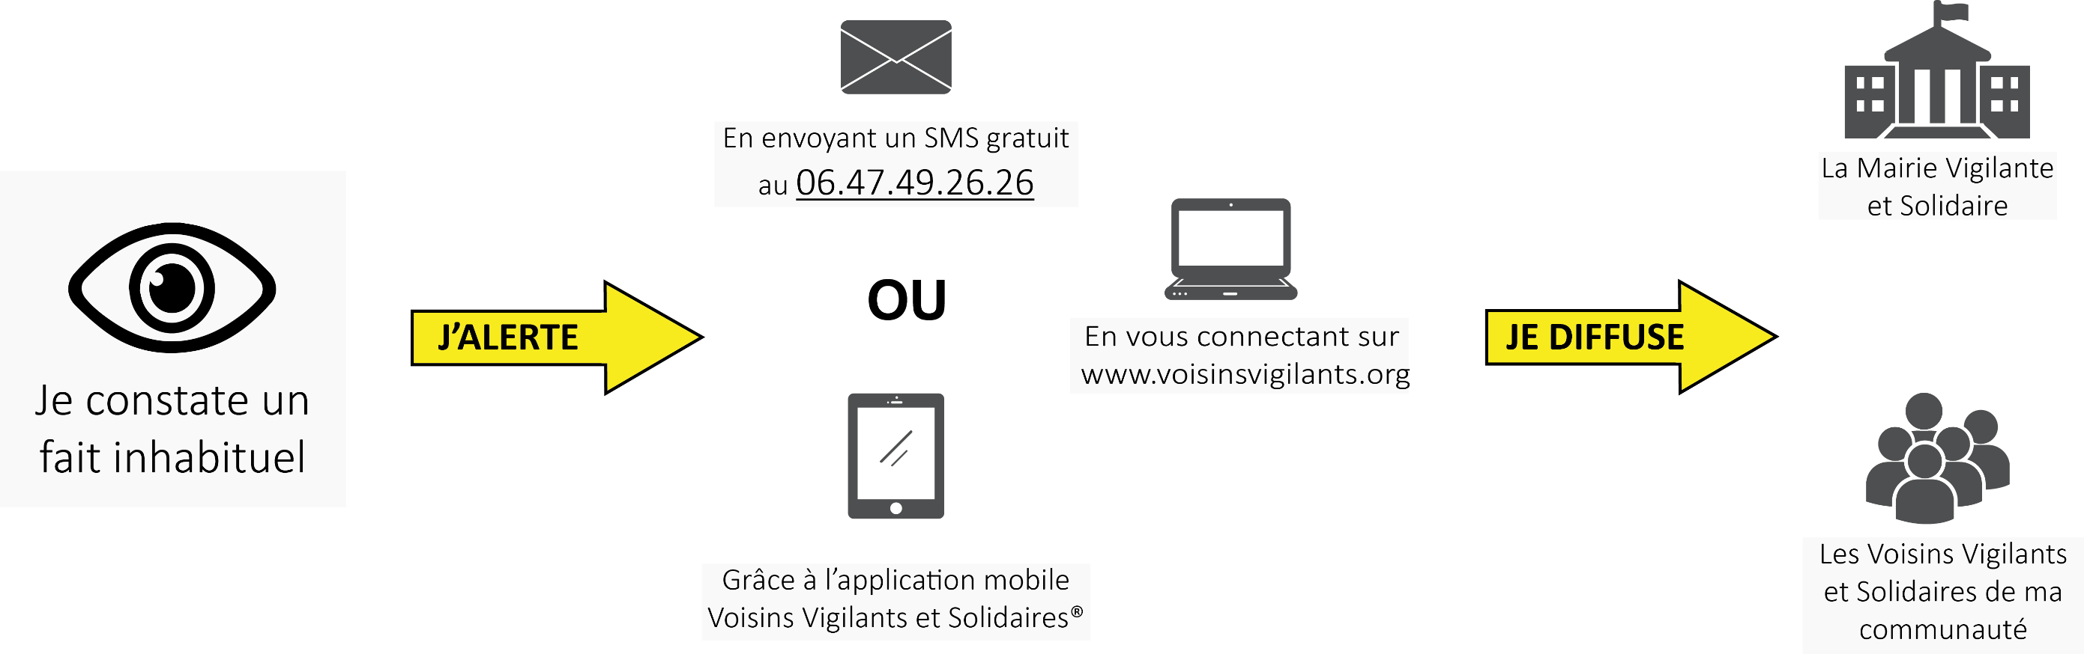
VOISINS VIGILANTS ET SOLIDAIRES
INSCRIPTION
LE SYSTÈME D’ALERTES PAR SMS ET EMAIL

Slide 4







VOISINS VIGILANTS ET SOLIDAIRES
INSCRIPTION
AMÉLIORER LA CONVIVIALITÉ
Bonjour, Nous mettons nos enfants au centre aéré de Mantes tout le mois d’août, cherchons parents intéressés pour du co-voiturage.
Bonjour à tous, Tous les mardis après-midi du 16/11/20 au 09/12/20 un loto pour petits et grands est organisé. Les fonds récoltés iront au Téléthon. Nous comptons sur votre présence
Bonjour, je recherche un bon guitariste afin de donner quelques cours à mon fils de 7ans. J’aimerais qu’il essaye de prendre quelques cours avant de l’inscrire à Musique. Merci par avance
Bonjour, Etant en train de refaire mon cabanon je cherche une perceuse pour le 15 avril. Amis bricoleurs, merci pour votre aide !!
Sur l’interface vous pouvez :
Poster une annonce dans la Gazette pour trouver un co-voiturage de proximité, organiser la Fête des voisins, signaler que j’ai perdu mon chat…
Utiliser la Messagerie privée pour communiquer par exemple mon absence à l’un de mes voisins et lui demander de veiller sur mon habitation
Devenir Voisin Vigilant et Solidaire, c’est aller vers l’autre et créer de véritables liens de voisinage. Apprendre à se connaître, communiquer, échanger… Grâce aux outils de la plateforme.

Slide 5

VOISINS VIGILANTS ET SOLIDAIRES
INSCRIPTION
POURQUOI REJOINDRE LA DÉMARCHE ?
C’est créer une action citoyenne
C’est créer un cadre de vie agréable, un lien avec sa communauté
C’est facile
C’est gratuit
7/10

Slide 6


VOISINS VIGILANTS ET SOLIDAIRES
INSCRIPTION
COMMENT REJOINDRE LA DÉMARCHE GRATUITEMENT ?
Rendez-vous sur le site www.voisinsvigilants.org
Rentrez votre adresse postale et votre adresse mail
Si votre adresse n’est pas reconnue par le site, cliquez sur « je n’arrive pas à saisir mon adresse »

Slide 7
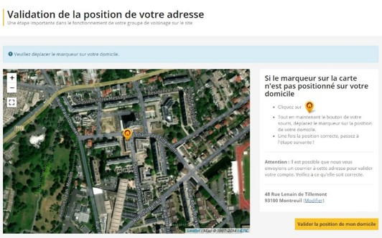
VOISINS VIGILANTS ET SOLIDAIRES
INSCRIPTION
COMMENT REJOINDRE LA DÉMARCHE GRATUITEMENT ?
Vérifiez votre adresse postale et positionnez* si nécessaire le marqueur sur votre domicile
Cliquez sur « Valider la position de mon domicile »
*Déplacer le marqueur en maintenant le bouton de la souris

Slide 8
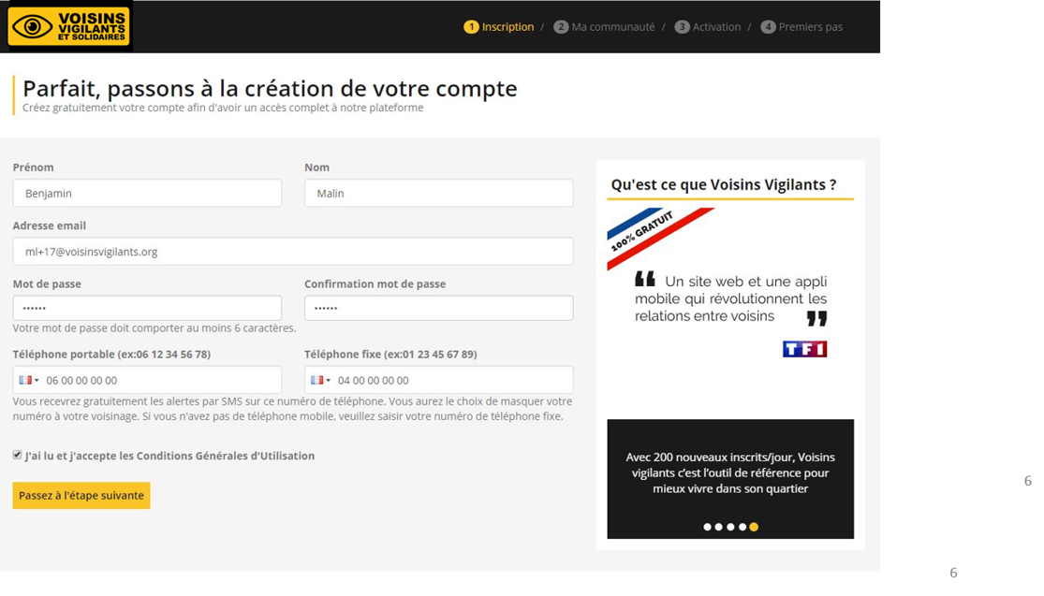
VOISINS VIGILANTS ET SOLIDAIRES
INSCRIPTION
COMMENT REJOINDRE LA DÉMARCHE GRATUITEMENT ?
Remplissez un court formulaire d’inscription

Slide 9
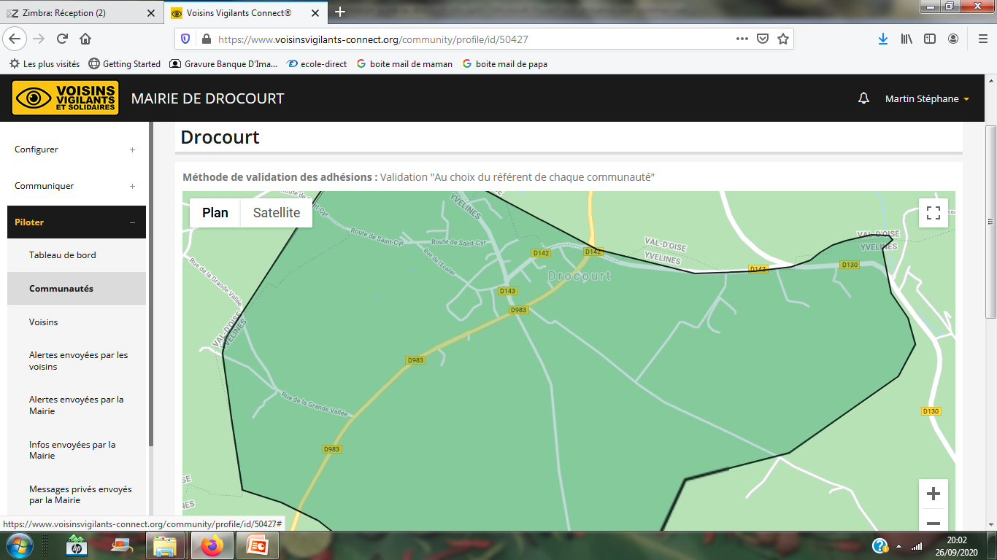
VOISINS VIGILANTS ET SOLIDAIRES
INSCRIPTION
Déjà 49 foyers Voisins Vigilants et Solidaires
répartis en 1 communauté !

Slide 10
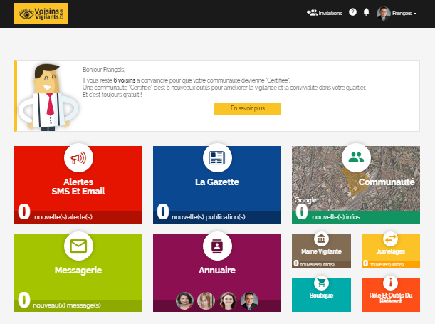
VOISINS VIGILANTS ET SOLIDAIRES
INSCRIPTION
Bienvenue sur la plateforme
Bravo ! Vous êtes maintenant un Voisin Vigilant et Solidaire
Désormais, vous pouvez bénéficier de toutes les fonctionnalités :
    le système d’alertes
    la gazette
    la messagerie
    l’annuaire…
7/10

Slide 11
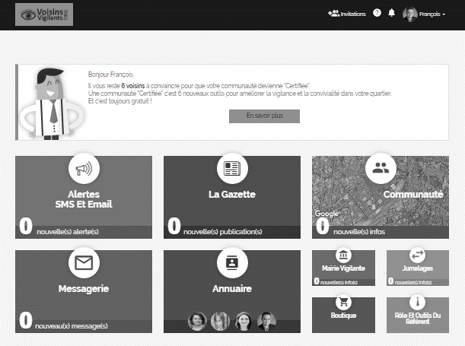
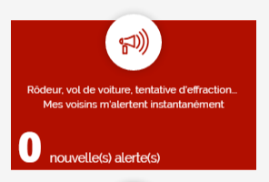
VOISINS VIGILANTS ET SOLIDAIRES
INSCRIPTION
ALERTES SMS ET EMAIL
ALERTES SMS ET EMAIL : Alertez et restez prévenu des alertes communiquées par vos voisins et votre mairie dans votre communauté (ex : tentatives de cambriolages, risques d’inondations, coupures d’électricité, animaux perdus etc…)
Alertes reçues directement par SMS et email
7/10

Slide 12
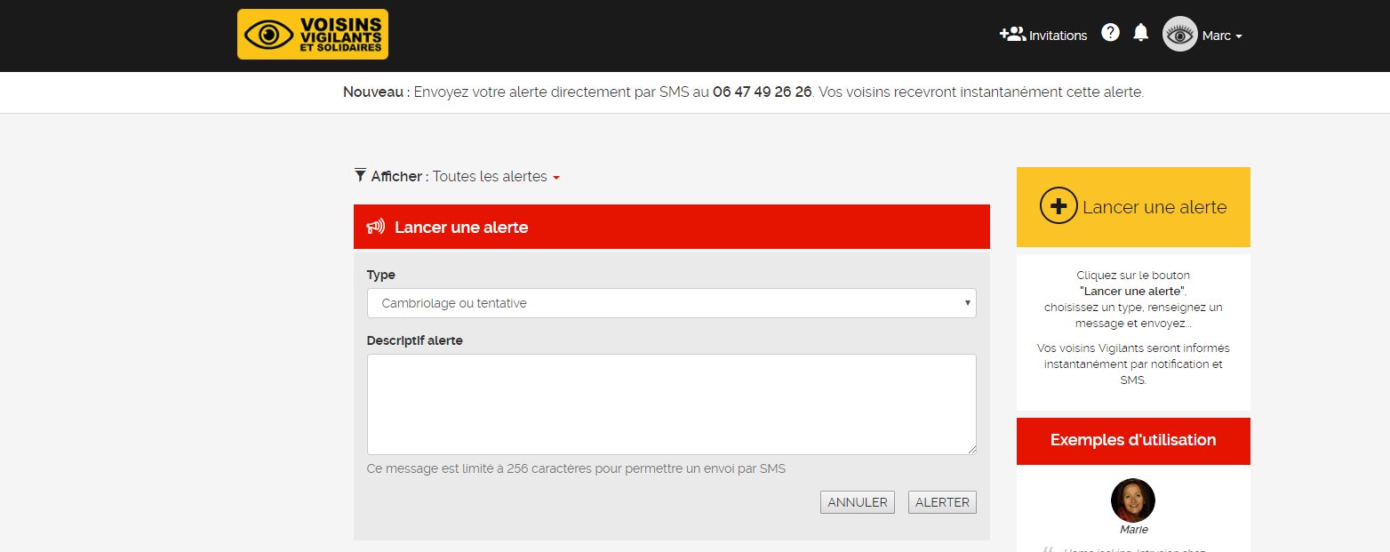
VOISINS VIGILANTS ET SOLIDAIRES
INSCRIPTION
ALERTES SMS ET EMAIL
ALERTES SMS ET EMAIL : Vous pouvez envoyer une alerte SMS de votre portable en adressant ce numéro 06 47 49 26 26 (numéro non surtaxé) ou passer par la plateforme en cliquant sur « Poster une alerte »
Votre alerte sera reçue par votre mairie et les membres de votre communauté directement par SMS
7/10

Slide 13

VOISINS VIGILANTS ET SOLIDAIRES
INSCRIPTION
LA GAZETTE
LA GAZETTE: Elle représente le petit journal de la communauté (ex: l’organisation d’une fête des voisins, ou la disparition de son chat….). La gazette est aussi un lieu d’échange entre voisins vigilants et solidaires (ex : la demande de prêt d’outils de bricolage, ou la proposition de covoiturage…)
7/10

Slide 14
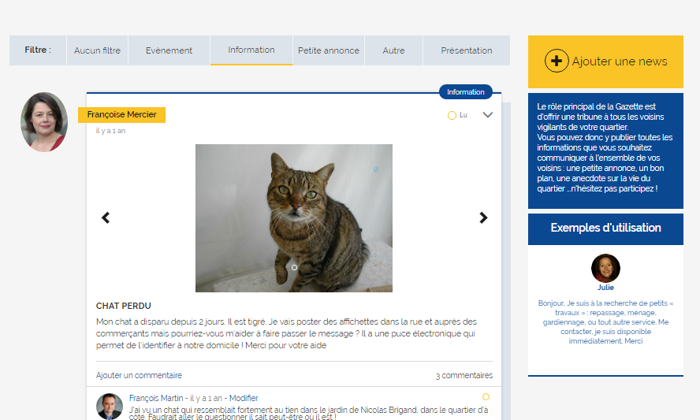
VOISINS VIGILANTS ET SOLIDAIRES
INSCRIPTION
LA GAZETTE
Vous trouverez un filtre en fonction du genre de news qui pourrait vous intéresser (évènement, petites annonces…)
Pour poster une news cliquez sur l’onglet jaune « Ajouter une news »
7/10

Slide 15
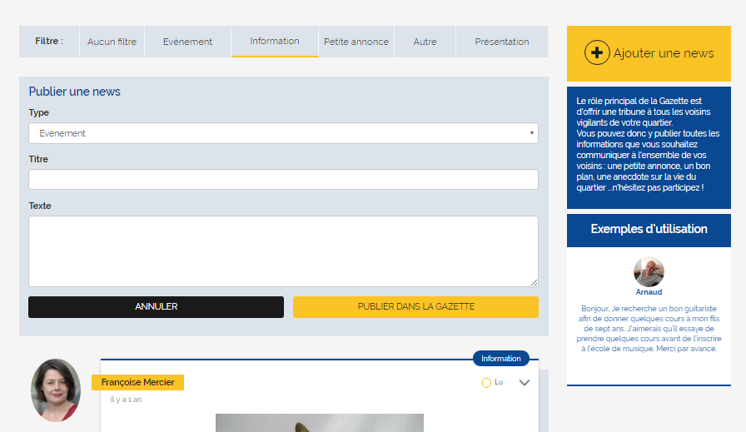
VOISINS VIGILANTS ET SOLIDAIRES
INSCRIPTION
LA GAZETTE
Remplissez le type, le titre et le texte concernant votre annonce
7/10

Slide 16
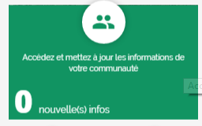
VOISINS VIGILANTS ET SOLIDAIRES
INSCRIPTION
COMMUNAUTE
COMMUNAUTE : Toutes informations et fonctions concernant votre communauté
(Mouvements, Historique, Informations, Référents, Délimitation, Quitter)
7/10

Slide 17
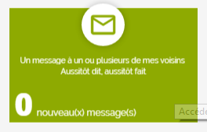
VOISINS VIGILANTS ET SOLIDAIRES
INSCRIPTION
MESSAGERIE
MESSAGERIE: Communiquez en privé avec les membres de votre communauté (exemple vos dates de vacances avec des personnes de confiance)
7/10

Slide 18
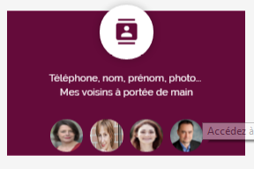
VOISINS VIGILANTS ET SOLIDAIRES
INSCRIPTION
ANNUAIRE
ANNUAIRE : Retrouvez tous les membres de votre communauté et leurs coordonnées si elles ne sont pas masquées
7/10

